Slide 1


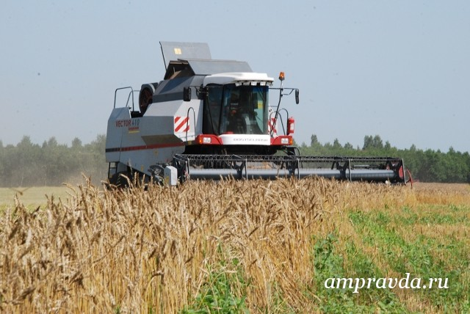
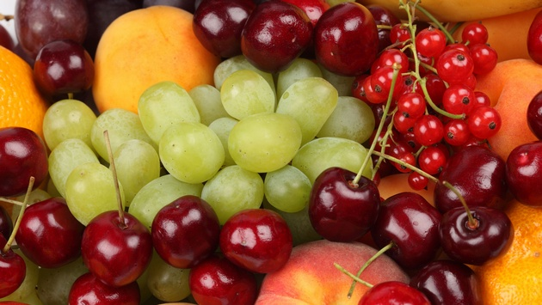
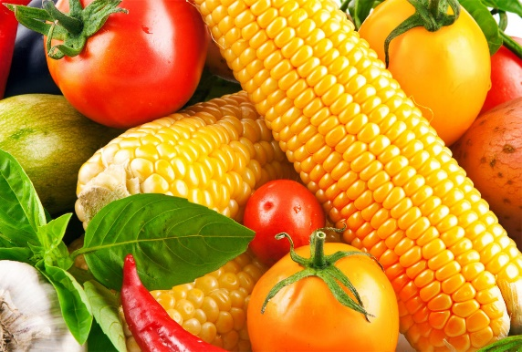
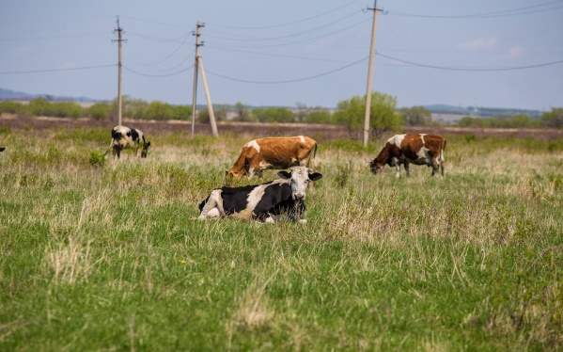
НАЦИОНАЛЬНЫЙ СТАТИСТИЧЕСКИЙ КОМИТЕТ КЫРГЫЗСКОЙ РЕСПУБЛИКИ
ИТОГИ ПРОИЗВОДСТВА ПРОДУКЦИИ СЕЛЬСКОГО ХОЗЯЙСТВА
ЗА 2017г.
ПРЕСС-КОНФЕРЕНЦИЯ
НАЦСТАТКОМ
13.03.2018г.
Тургунбаева Эльмира Болотбековна
Заведующая отделом статистики сельского хозяйства УСРС

Slide 2

Предварительная оценка валового выпуска продукции сельского хозяйства за 2017г. (в текущих ценах)
индекс физического объема производства продукции растениеводства 102,5%
доля 52,2%
Валовый выпуск
продукции СХ
207,4 миллиард сомов
(индекс физического объема производства продукции СХ 102,2%)
индекс физического объема производства продукции животноводства 102,0%
доля 45,4%

Slide 3

Валовая продукция сельского хозяйства по категориям хозяйств
в 2017 г. (в процентах к итогу)

Slide 4

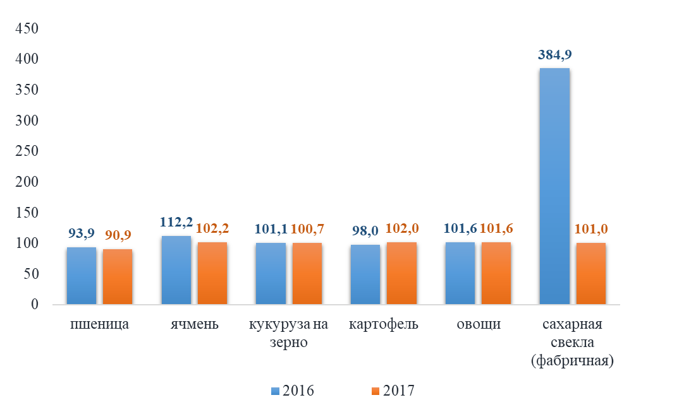
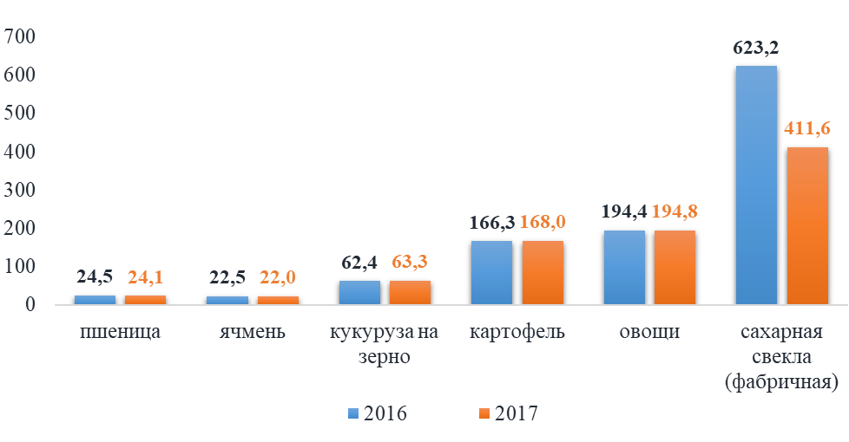
Производство и урожайность основных видов сельскохозяйственных культур во всех категориях хозяйств
в процентах к предыдущему году
 | Произ- водство за 2017г., тыс. тонн
Пшеница | 601,0
Ячмень | 424,4
Кукуруза на зерно | 653,4
Картофель | 1416,0
Овощи | 1086,7
Сахарная свекла (фабричная) | 712,3
центнеров с одного гектара

Slide 5
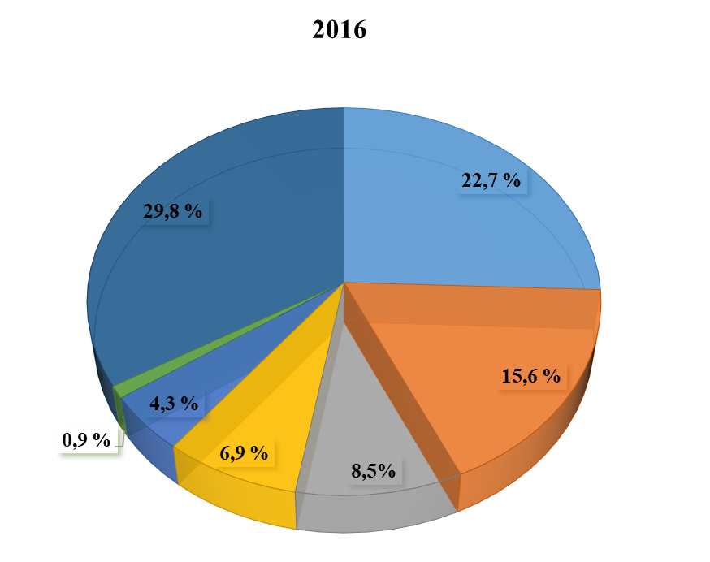
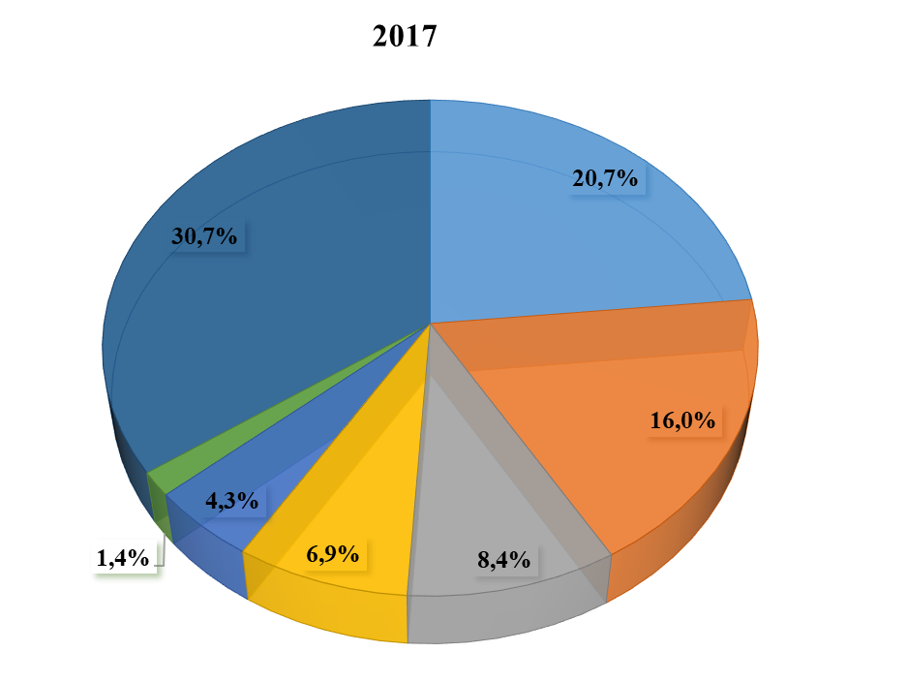
Посевные площади основных видов сельскохозяйственных культур
(в процентах к итогу)
 | Пшеница
 | Ячмень
 | Кукуруза на зерно
 | Картофель
 | Овощи
 | Сахарная свекла (фабричная)
 | Кормовые культуры

Slide 6
Урожайность отдельных видов сельскохозяйственных культур
по регионам республики в 2017г.
(центнеров с одного гектара)

Slide 7
Урожайность отдельных видов сельскохозяйственных культур
по отдельным странам
(центнеров/га)
 | Кыргызстан |  |  | Казахстан |  |  | Российская федерация
 | 2015 | 2016 | 2017 | 2015 | 2016 | 2017 | 2015 | 2016 | 2017
Зерновые (вкл. рис и зернобобовые культуры – всего (в весе после доработки) | 28,6 | 29,7 | 29,6 | 12,7 | 13,5 | 13,4 | 23,7 | 26,2 | 29,1
Овощи, всего | 192,3 | 194,4 | 194,8 | 245,8 | 250,0 | 253,7 | 225,0 | 227,0 | 236,0
Картофель | 165,1 | 166,3 | 168,0 | 185,5 | 190,4 | 194,2 | 159,0 | 153,0 | 156,0
Сахарная свекла (фабричная) | 363,0 | 623,2 | 411,6 | 232,5 | 285,5 | 274,4 | 388,0 | 470,0 | 430,0

Slide 8





Поголовье скота и домашней птицы
(в хозяйствах всех категорий, на конец года, тыс. голов)
 | 2016 | 2017 | 2017 к 2016
 |  |  | + , - | в %
Крупный рогатый скот - всего | 1527,8 | 1575,4 | 47,7 | 103,1
коров | 769,9 | 789,8 | 19,9 | 102,6
Овцы и козы | 6022,6 | 6077,8 | 55,2 | 100,9
Свиньи | 51,1 | 52,2 | 1,1 | 102,1
Лошади | 467,2 | 481,3 | 14,1 | 103,0
Домашняя птица - всего | 5673,6 | 5910,4 | 236,8 | 104,2
.

Slide 9
Производство основных видов продукции животноводства
 | 2017г.
Скот и птица на убой (в живом весе), тыс. тонн | 395,0
Молоко сырое, тыс. тонн | 1556,1
Яйца, млн. шт. | 510,7
Шерсть (в физ. весе), тыс. тонн | 12,6

Slide 10
Продуктивность продукции животноводства по отдельным странам
 | Кыргызстан |  |  | Казахстан |  | Армения
 | 2015 | 2016 | 2017 | 2016 | 2017 | 2016 | 2017
Средний надой молока на одну корову, кг | 1998 | 1978 | 1978,1 | 2338 | 2341 | 2144 | 2192
Средняя яйценоскость одной курицы -несушки, шт. | 113 | 116 | 119 | 235 | 244 | 241 | 254

Slide 11
Спасибо за внимание!
Добро пожаловать на
stat.kg

